Slide 1
Sistema Web de Cadastros de Produtos de um Supermercado
Alunos: Lucas Rigo, Alisson Griz, João Pedro Zorzeto

Slide 2
O programa Cadastro de Produtos Supermercado, tem o objetivo de cadastrar produtos de supermercados, além de poder alterar e consultar a lista de produtos já existentes no cadastro do sistema, sendo acessado somente pelo sistema de login de usuário.
Justificativa: Nosso projeto tem a finalidade de contribuir na nossa aprendizagem e além de servir de escopo de um sistema mais dinâmico e funcional para os supermercados de nossa cidade.

Slide 3
Característica do Programa:
O programa apresenta uma tela inicial onde é necessário realizar o login com senha e nome de usuário;
O programa apresenta uma tela de cadastro de usuário.
O programa apresenta uma tela principal, onde exibe opções de consultar e inserir produtos e setores.
O programa apresenta uma tela de cadastro de setores do mercado.
O programa apresenta a função de consultar os produtos já cadastrados, além de poder exclui-los.
O programa apresenta um campo de inserção de novos produtos.
O programa possui um botão de voltar a tela principal em cada tela de função,
O programa possui um botão de sair da aplicação.

Slide 4
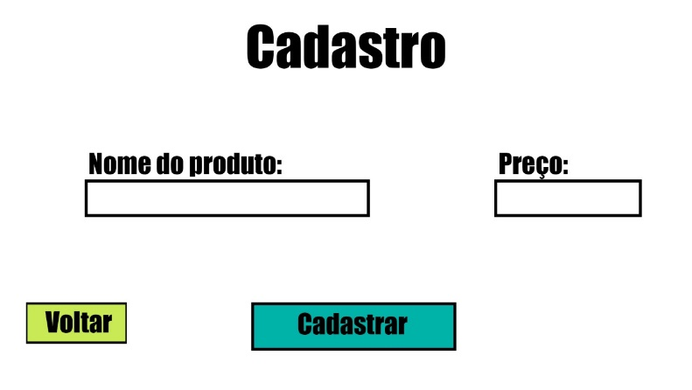

Slide 5
